Slide 1
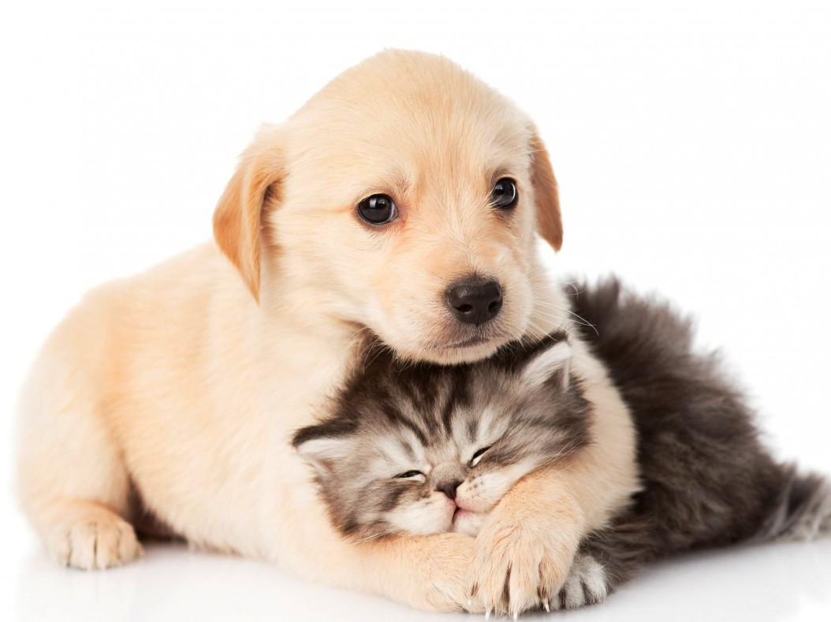
Dear My Pet
https://www.dearmypet.net

Slide 2





팀원 소개
하금호
배진환
이연호
라진수
강소영
저희 팀은 팀원들 모두가 주요 개발 업무들을 골고루 해보기로 하였습니다.
물론, 스토리 보드도요~

Slide 3
주제에 대한 간단한 설명
동물병원API
분양관리
소셜 로그인
반려동물
입양신청
회원가입
임시보호
자유게시판
동물학대

Slide 4
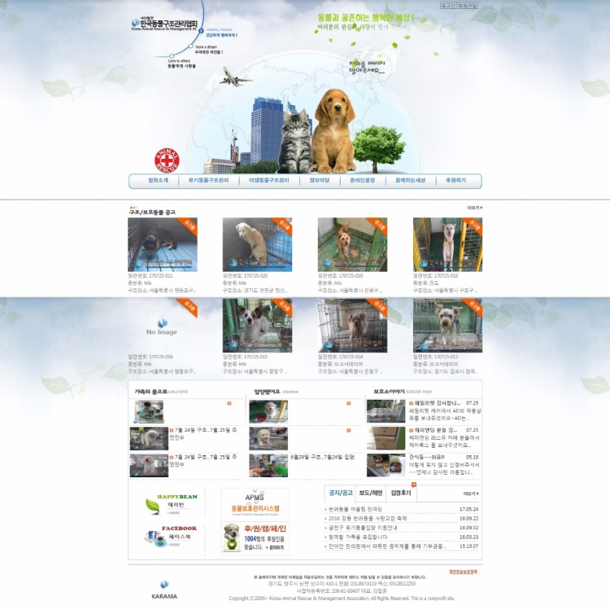
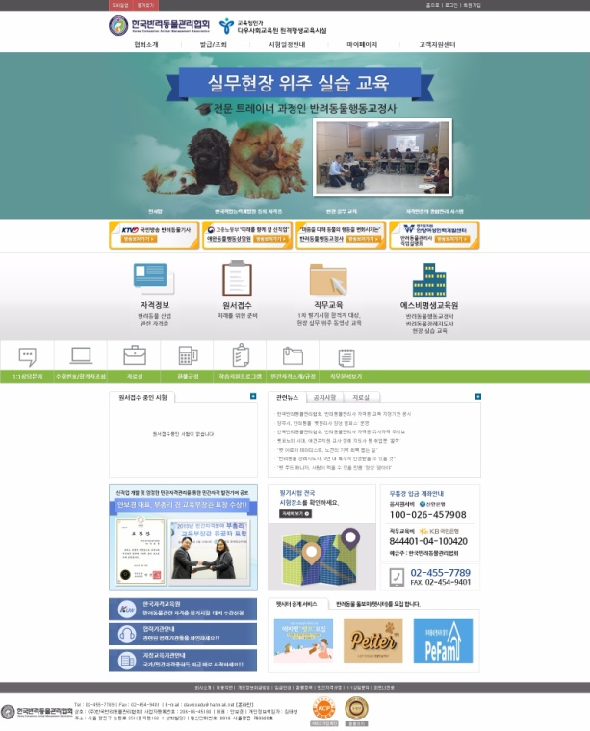
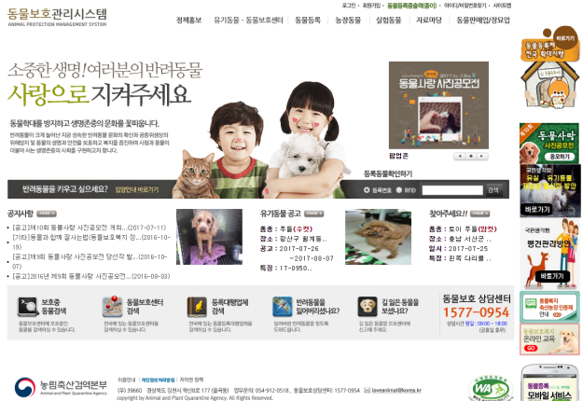
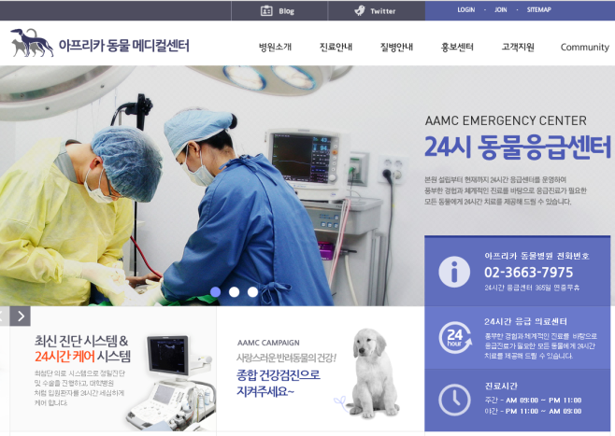
벤치 마킹
동물구조관리협회
동물구조관리협회
동물보호 관리 시스템
아프리카 동물메디컬센터
기타 : 동물병원 정보 - 서울시 공공앱 API(https://mplatform.seoul.go.kr/api/main.do)

Slide 5
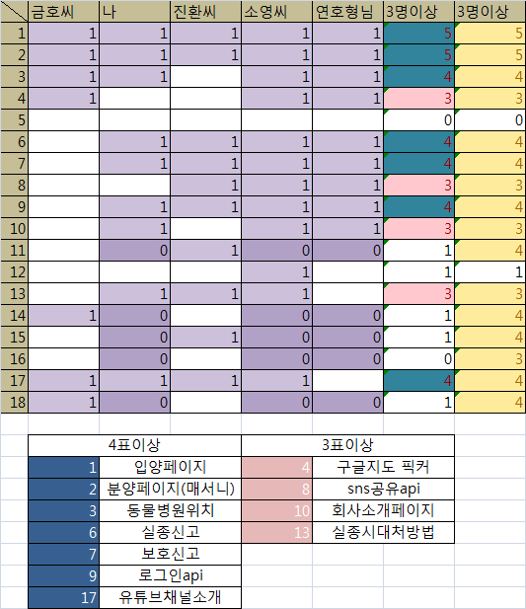
기능 투표

Slide 6
화면구성 및 스토리보드 작성
월
화
수
목
금
토
일
17
18
19
20
21
22
23
주제 선정 기간
24
25
26
27
28
29
30
조원들 간의 요구사항 및 분석 통합
주제 발표
31
1
2
3
4
5
6
DB Table 구성/논의 07.28(금) ~ 08.04(금)
7월
/
8월
7
8
9
10
11
12
13
모델링, 화면구성 및 스토리보드 작성
14
15
16
17
18
19
20
21
22
23
24
25
26
27
28
29
30
31
완료일 까지 개발

Slide 7
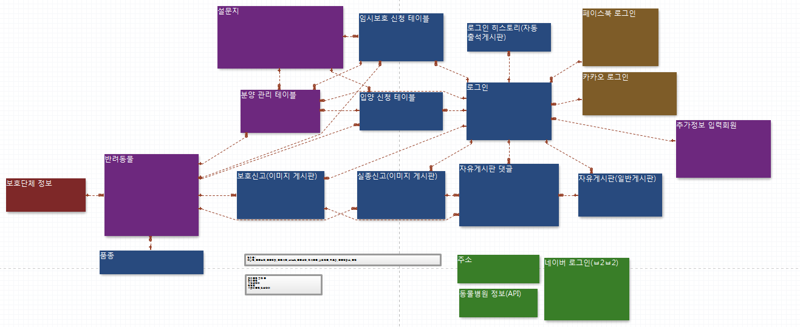
테이블 설계

Slide 8
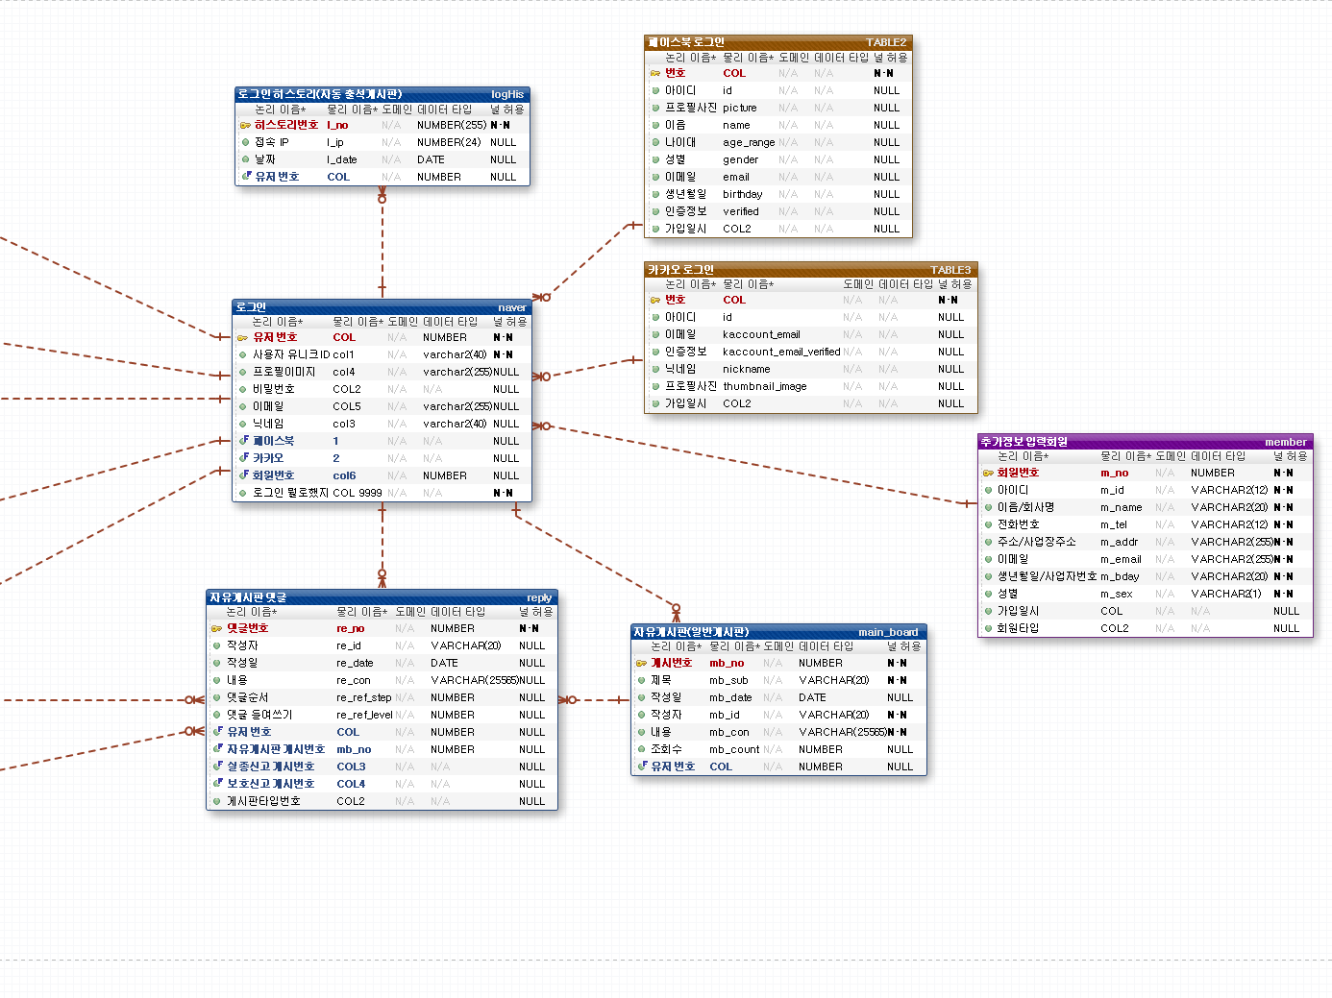
테이블 설계_2

Slide 9
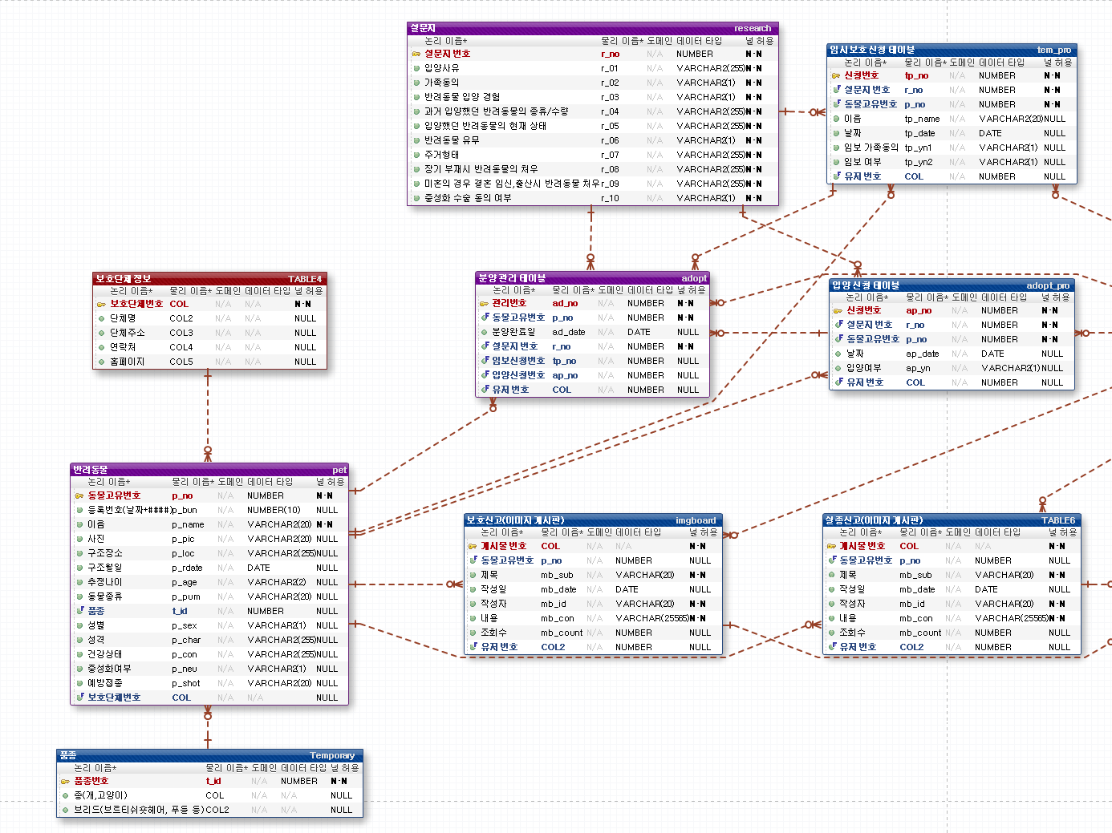
테이블 설계_1

Slide 10
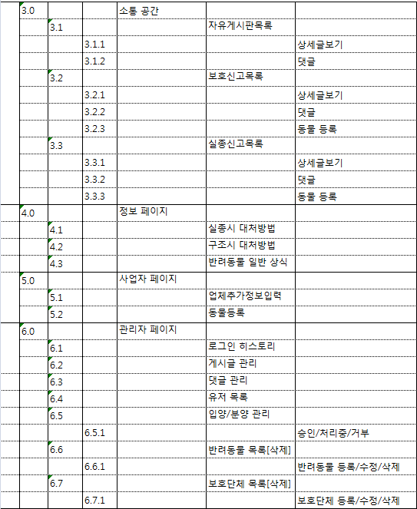
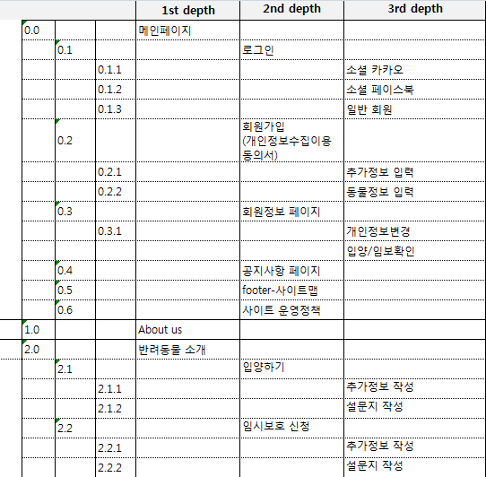
A.I. 설계

Slide 11



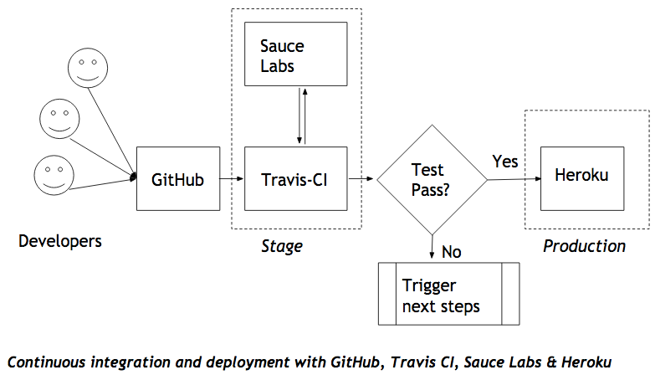
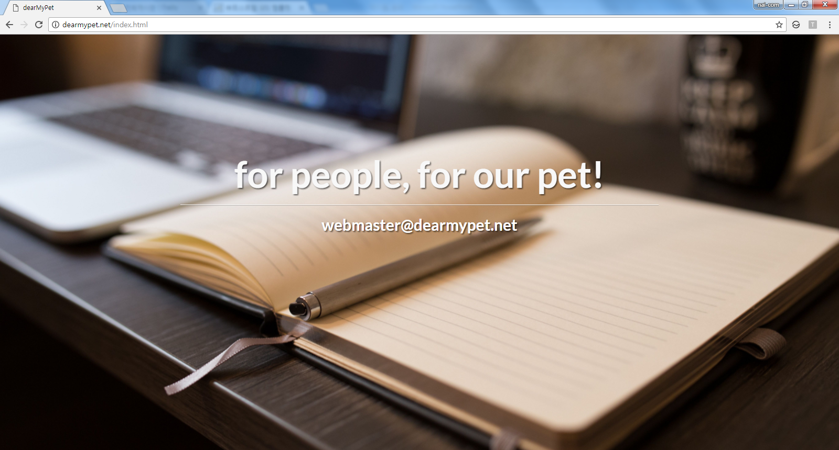
서버호스팅
실서비스용 – web
-도메인 구입완료 : 주소 - https://www.dearmypet.net
CDN, Caching, 소스압축(min) 서비스 : CloudFlare 이용
서버 호스팅 : https://www.heliohost.org/
SSL 적용완료 : https://letsencrypt.org
개발용(DevOps환경 구축예정) – Github<-> Travis CI <->Heroku

Slide 12
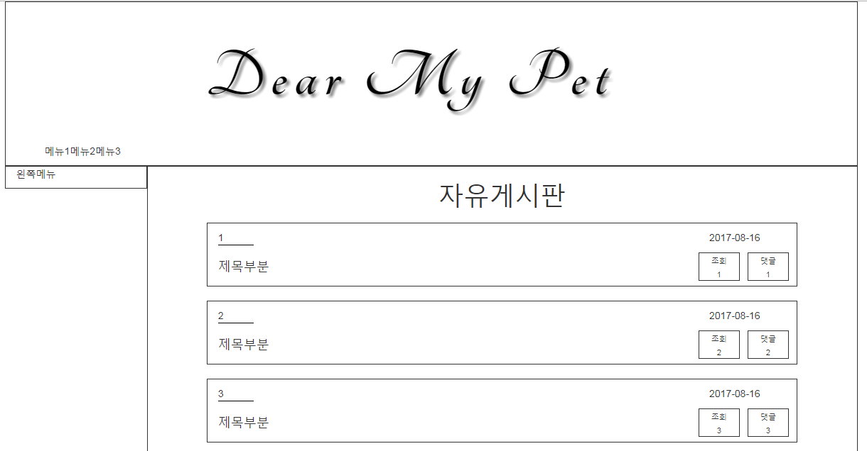
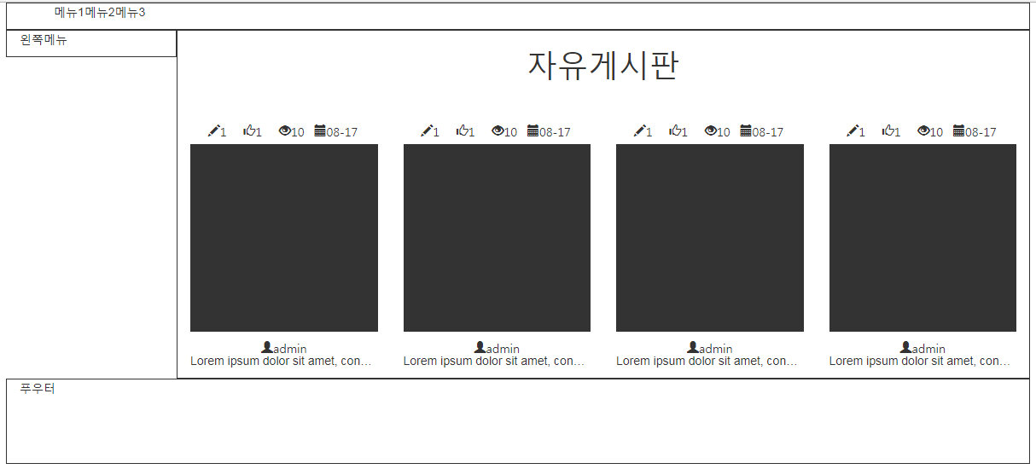
게시판 구상중
이미지 게시판

Slide 13
업무분담
다같이 열심히 하는 중입니다….

Slide 14
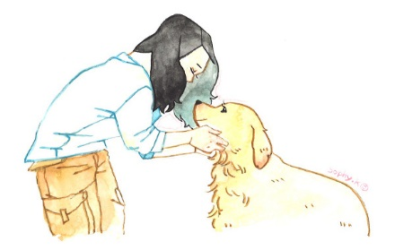
감사합니다.

